Slide 1

PROYECTO DEMOLICION TOTAL DE EDIFICACION
ALUMNOS | : | Carlos Padilla Bautista
 |  | Cesar Túpac Yupanqui Espinoza
PROFESOR | : | Eric Coronel Castillo
PROYECTO | : | Demolición Total de Edificación
ACTIVIDAD | : | Construcción

Slide 2
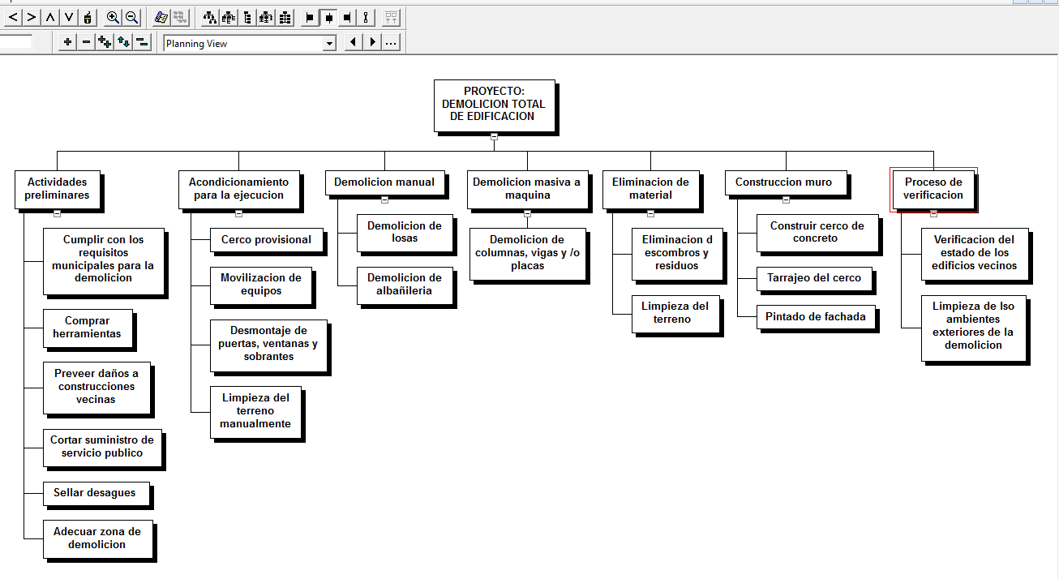
ESTRUCTURA DEL PROYECTO

Slide 3
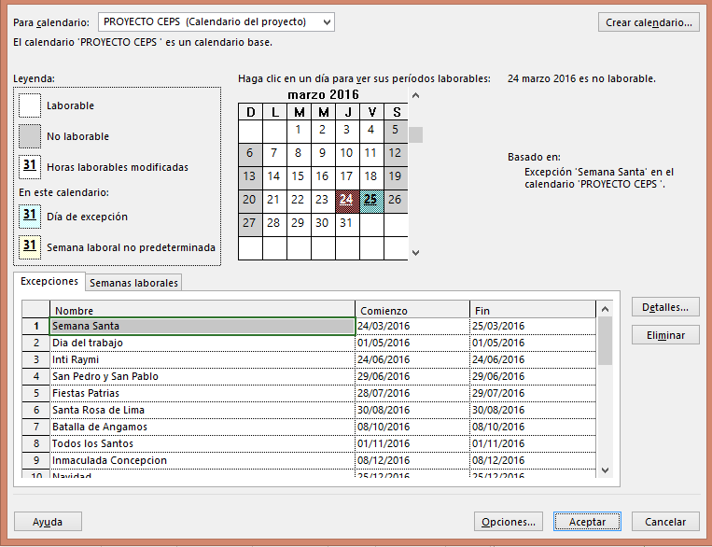
CALENDARIO DEL PROYECTO

Slide 4
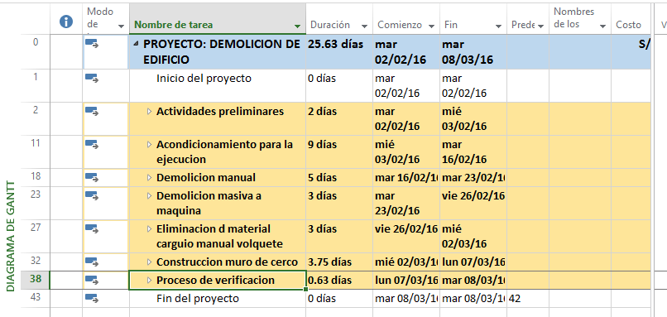
LISTADO DE TAREAS

Slide 5
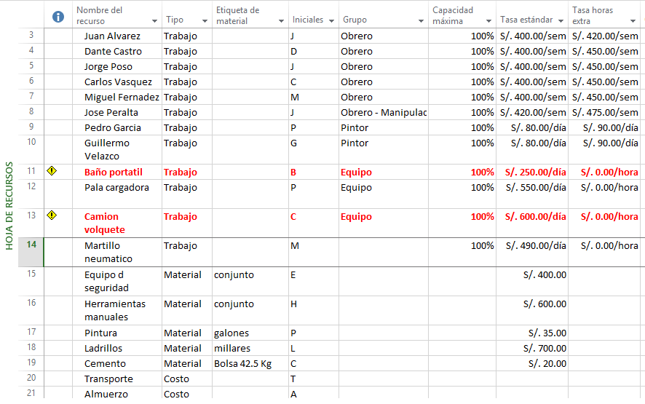
ESPECIFICACIONES PARA EL PROYECTO

Slide 6
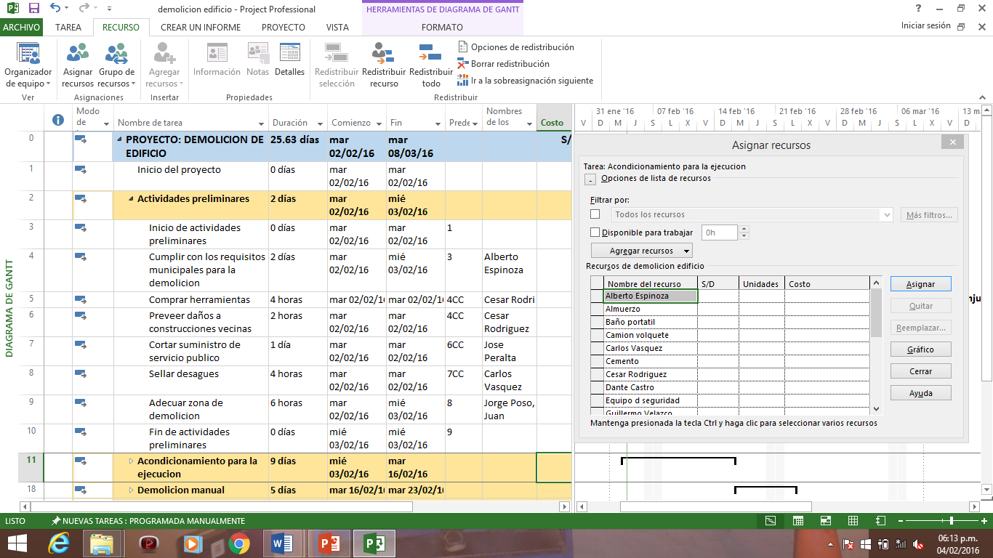
ASIGNACION DE RECURSOS

Slide 7
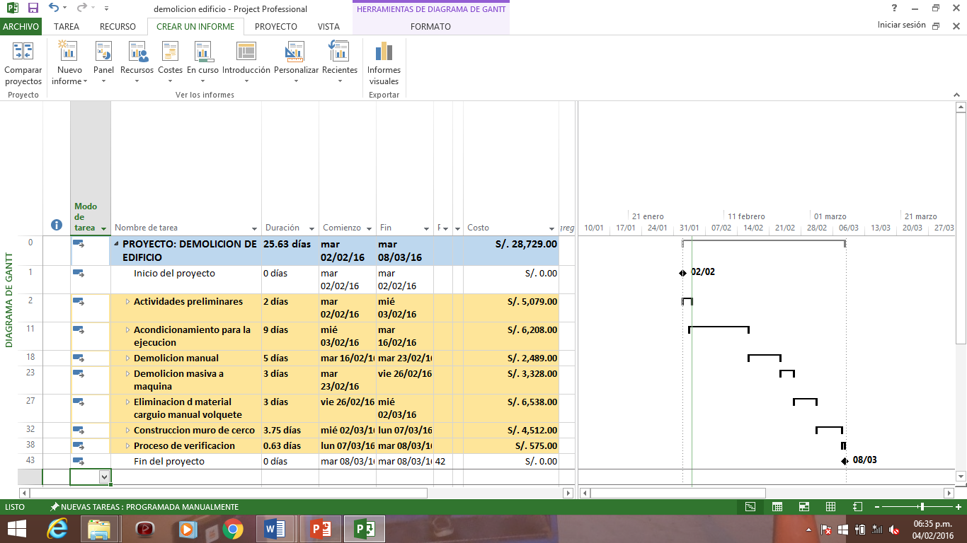
COSTO DEL PROYECTO

